Slide 1
Pilas y Colas en Java
Estructuras Lineales (LIFO / FIFO) - Proyecto VetCare

Slide 2
Controlando el Flujo de Datos
A diferencia del ArrayList, a veces necesitamos restringir por dónde se insertan y eliminan los datos para modelar la vida real con mayor precisión.

Slide 3

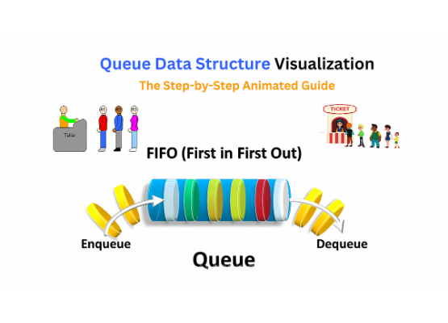
Colas (Queues) - La Sala de Espera
Comportamiento FIFO
First In, First Out (El primero en entrar es el primero en salir).
•
Concepto: Funciona exactamente igual que una fila en un banco o la sala de espera de nuestra clínica VetCare.
•
Inserción (Encolar): Los elementos siempre se añaden estrictamente al final de la fila.
•
Extracción (Desencolar): Los elementos siempre se retiran por el frente de la fila.
•
Uso en Java: Se utiliza la interfaz Queue implementada habitualmente por la clase LinkedList.

Slide 4

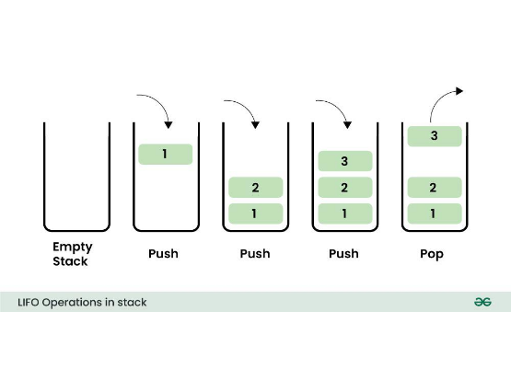
Pilas (Stacks) - El Historial Clínico
Comportamiento LIFO
Last In, First Out (El último en entrar es el primero en salir).
•
Concepto: Imagina una pila de expedientes. Solo puedes tomar el que está arriba del todo, y si pones uno nuevo, también va arriba.
•
Inserción (Apilar/Push): El elemento se coloca en la "cima" de la pila.
•
Extracción (Desapilar/Pop): Se retira el elemento que está en la "cima".
•
Uso en Java: Utilizaremos la clase Stack provista por el framework de colecciones.

Slide 5
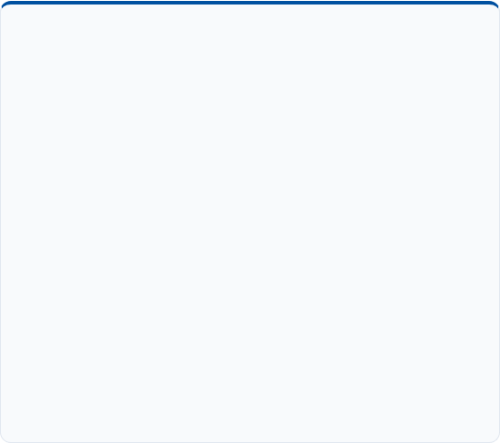
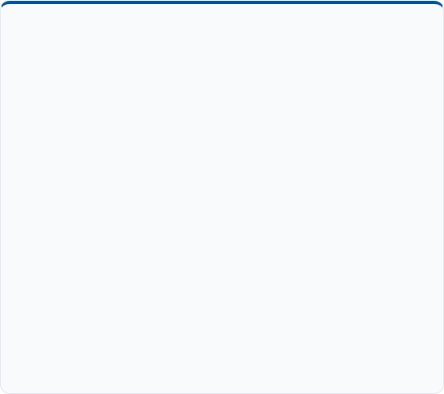


Traducción a Código Java
Métodos de Queue (Cola)
Métodos de Stack (Pila)
Para gestionar la Sala de Espera de VetCare:
Para gestionar el Historial de Atenciones del día:
•
offer(elemento): Añade de forma segura al final de la cola.
•
push(elemento): Apila el elemento en la cima del historial.
•
poll(): Extrae y devuelve el primer elemento (el más antiguo). Retorna null si está vacía.
•
pop(): Extrae y devuelve el elemento de la cima (el más reciente).
•
peek(): Solo mira al paciente que sigue sin sacarlo de la fila.
•
peek(): Solo mira el último paciente atendido sin sacarlo del historial.

Slide 6
¿Dudas Técnicas?
A continuación: Taller Guiado
Implementaremos el flujo de atención en VetCare: De la Cola al Historial.

